Slide 1


Infrastructure
TI-S2 2526
Image: Source: https://en.wikipedia.org/

Slide 2
Disclaimer
Alle code in deze slides is wat we ‘slideware’ noemen – handig om concepten uit te leggen, maar niet altijd praktisch in het echte leven. Op GitHub vinden jullie relevantere code voorbeelden, maar die passen (vaak) niet op slides.

Slide 3
Planning
Korte toelichting over Infrastructure groepsopdracht
Node-Red
Flask
Aan de slag!

Slide 4
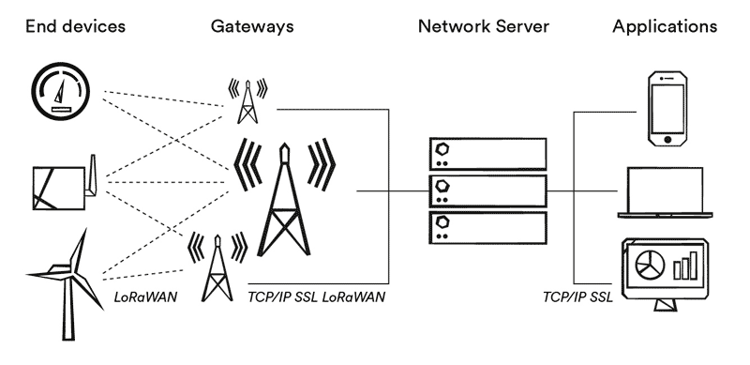
Applications
Begrijpen, tonen en gebruiken van data in een eenvoudige applicatie of dashboard.
Image: Source: Actillity
Notes:
Samenhang tussen hardware, opslag, netwerk en software.

Slide 5
Wat hebben we al gedaan?
Jullie hebben een Raspberry Pi ingericht met een besturingssysteem en Docker. In Docker draaien onder andere Postgres, MQTT, Node-RED en Flask. Daarnaast is er een Python bridge gemaakt tussen The Things Network en jullie eigen MQTT broker. Daarmee komt de data van jullie LoRaWAN-node in jullie eigen systeem terecht.

Slide 6
Doel van deze opdracht
Visualiseer de data van een sensor node. Gebruik bijvoorbeeld de 1-Wire temperatuursensor of een BME280. De laatste sensorwaarde moet via MQTT beschikbaar zijn. Daarna maak je een eenvoudige weergave, bijvoorbeeld met een Node-RED dashboard of een kleine Flask-webpagina.

Slide 7
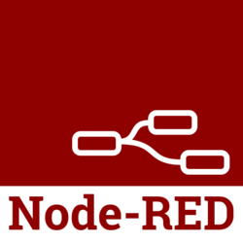
Visualiseren met Node-RED
Node-RED is geschikt om snel datastromen te bouwen zonder veel programmeercode. Je kunt MQTT-berichten ontvangen, data omzetten, waarden filteren en deze tonen in een dashboard. Denk aan een actuele temperatuurwaarde, een grafiek over tijd of een statusmelding wanneer een waarde te hoog of te laag wordt.

Slide 8
Webapplicatie met Flask
Flask kan gebruikt worden om zelf een kleine webapplicatie te maken. Bijvoorbeeld een pagina die de laatste sensorwaarde toont of data uit Postgres leest. Hiermee leer je hoe een backend werkt, hoe routes worden gemaakt en hoe data vanuit Python aan een webpagina wordt doorgegeven.

Slide 9
Samenwerken en portfolio
Dit is een teamopdracht met meerdere technische onderdelen. Verdeel het werk duidelijk: sensor, MQTT, bridge, dashboard, database en documentatie. Leg vast welke keuzes jullie maken en waarom.
Er zijn drie praktijkdagen
Op maandag presenteer je als team kort de oplossing die jullie hebben gemaakt

Slide 10
En dan nu.. Aan de slag!
Tips:
Maak een eenvoudig blokdiagram.
Documenteer alles wat jullie gemaakt hebben in de groeps-repo.
Demo op dag 3
Geen wachtwoord voor iotroam? Teams je device id of LAN MAC adres naar mij.

